Slide 1
Speciální pedagogika osob s narušenou komunikační schopností 3
Jabok, 2022

Slide 2
Opožděný vývoj řeči
(OVŘ)
Co ovlivní fyziologický vývoj řeči?
Genetika
Smyslová postižení
Intelekt
Nerovnoměrný psychomotorický vývoj
Sociální prostředí
(kojenecký ústav, dětské domovy)
Kdy bude terapie účinná?
- Včasný záchyt
Edukace rodičů o správném přístupu k vývoji řeči dítěte
Diferenciální diagnostika

Slide 3
Logopedie –vědní obor
Spolupracující obory:
Pedagogové – elementaristé, SPPG, PPP, SPC, MŠ
Psychologové - kliničtí, PPP, SPC
Pediatři
Psychiatři
Neurologové
Foniatři, ORL lékaři
Fyzioterapeuti, ergoterapeuti
Raná péče
Fonetika, lingvistika

Slide 4
Systém logopedie v ČR
Studium
Rezorty – zdravotnictví – pacienti
- školství – děti a žáci - MŠ, ZŠ, speciální školy
- sociální služby
Další vzdělávání

Slide 5
Neurovývojové poruchy
Jeden ze současných diagnostických materiálů klasifikuje NVP:
1) mentální postižení
2) komunikační poruchy
3) poruchy autistického spektra
4) ADHD
5) specifickou poruchu učení
6) poruchy motoriky
a další specifikované a nespecifikované NVP a kombinace

Slide 6
Řeč jedinců s MP
Etiologie –vnitřní x - vnější
Projevy – snížení kognitivních ,řečových, pohybových a sociálních funkcí (Valenta, Mueller,2003), trvalý stav
Stupně postižení a stav řeči:
LMP
Středně těžká LMP
Těžká LMP
Hluboká LMP
Projevy na řeči: slovní zásoba, tvoření vět, artikulace , huhňavost, tumultus
Řečový vývoj opožděn, omezen
Diferenciální dg

Slide 7
Vývojová dysfázie
Není problém řeči, ale jazyka
Etiologie
Genetika
Anomálie v buněčných vrstvách raného prenatálního vývoje
Projevy
Kognitivní funkce
(paměť, pozornost, řečové funkce, rychlost myšlení, schopnost pochopení informací, komunikace , aj)
Exekutivní funkce
(posuzování a řešení problémů, plánování, organizování )
Rozdělení
Řečové projevy – jazykové roviny

Slide 8
Komunikace dětí s PAS
Diferenciální dg
Etiologie
Projevy v komunikaci a v chování:
- echolálie (automatické a nefunkční opakování slov, vět)
- perseverace (opakování pokynů, otázek, reklam)
užití tzv. vlastního žargonu (žvatlání bizarních a zkomolených slov)
nevyhledávání očního kontaktu
absence sdílené pozornosti
stereotypní chování
fascinace předměty
nežádoucí chování

Slide 9
Narušená komunikační schopnost ve filmu
Autismus – Rainman, Temple Grandin, Forrest Gump, Kód enigmy, Big ben theorie, Mladý doktor, Vyjímeční
Balbuties- Králova řeč
Mentální retardace – Jmenuji se Sam, Requiem pro panenku
Tělesné postižení – Uvnitř tančím, Teorie všeho, Nedotknutelní , Už zase skáču přes kaluže, Maudie
Sluchové postižení .- Bohem zapomenuté děti
Hluchoslepota – Příběh Marie
Alzheimer Stále jsem to já, Zápisník jedné lásky
Výslovnost – O princezně, která ráčkovala

Slide 10
Poruchy plynulosti řeči
Balbuties
Etiologie – dědičnost, orgánové změny, vnější prostředí (neurotizace, psychotraumata)
Dispozice – spouštěcí faktor
Projevy
Tumultus sermonis

Slide 11
Palatolalie
Etiologie – kombinace vnějších a vnitřních vlivů, dědičnost, postižení plodu v nejranějším vývojovém stádiu
Projevy
Rinolálie, porucha artikulace, porucha srozumitelnosti řeči
Psychosociální dopad

Slide 12
Afázie
Získané narušení komunikační schopnosti na organickém podkladě (CMP, úrazy, nádory, zánětlivá onemocnění, degenerativní onemocnění)
Postihuje fce receptivní, zpracování informací, expresivní fce
Projevy – dle diagnostických oblastí:
-Spontánní řeč (fluence x nonfluence
poruchy rozumění
anomie, neologismy, perseverace
čtení, psaní, počítání

Slide 13
Dysartrie
Napříč věkovými skupinami
Etiologie – narušení CNS v pre-, peri- postnatálním období, ve zralejším věku
Projevy
Komorbidita
Mutismus
Elektivní, neurotický, traumatický, situační x postižení v dospělém věku
Pro efektivní terapii nutno vyloučit orgánové postižení, multidisciplinární přístup

Slide 14
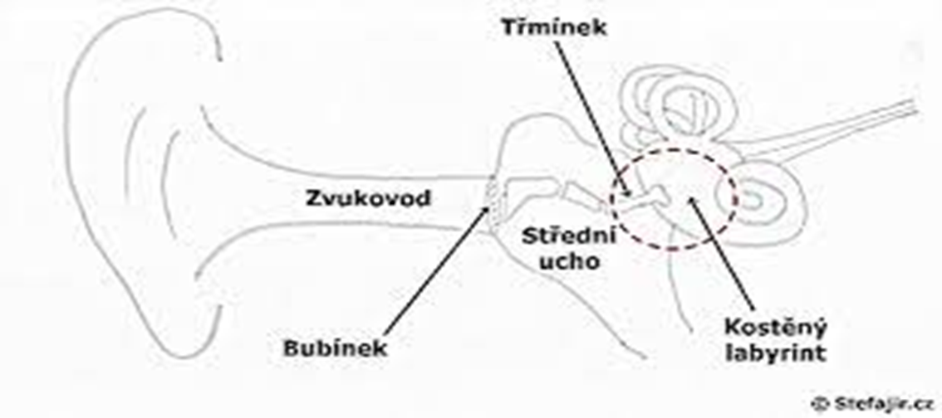
Vady sluchu
Převodní
Percepční
Centrální

Slide 15
Rozvoj sluchové percepce
Vnímání
Rozumění (zvuk +předmět, slovo a obrázek, věta a obrázek)
Diferenciace (v řeč. dovednostech – výslovnost, čtení , psaní
Paměť (školní dovednosti)
Rytmizace, fonematický sluch, fonologické uvědomování, SAS, rýmování

